Slide 1
Мастер-класс для педагогов-психологов района Бирюлево Восточное в рамках Проекта -2012 "Успешные психологи: обмен опытом". Психология образования: психологическое обеспечение ФГОС НОО и возможности школьной психологической Службы.
Групповое развивающее занятие для учащихся 1 класса.
Ответственный: педагог-психолог ГБОУ СОШ №947 Терехова Е.А.

Slide 2
Улыбнитесь!

Slide 3
Как называется место, где … продают хлеб?

Slide 4
Как называется место, где… шьют одежду?

Slide 5
Как называется место, где… лечат больных?

Slide 6
Как называется место, где… хранят автомобили?

Slide 7
Как называется место, где… учат детей?

Slide 8
Как называется место, где… работают клоуны?

Slide 9
Игра «Зеркало»

Slide 10
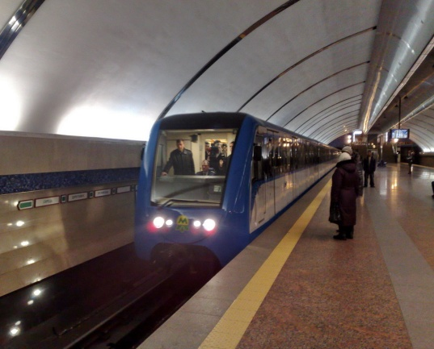
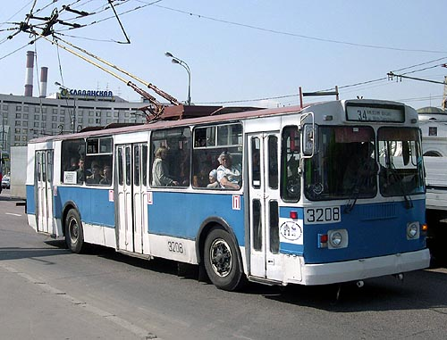
Общее название?
Метро
Троллейбус
?

Slide 11
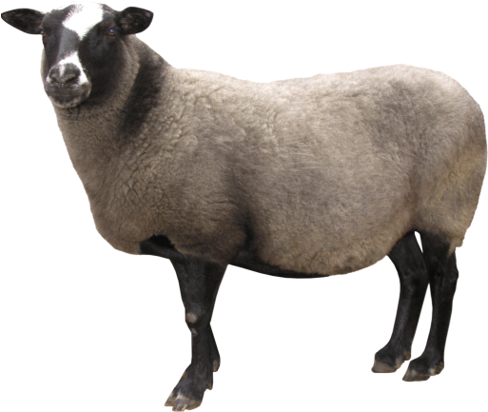
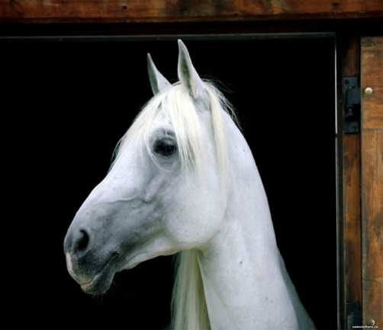
Общее название?
Овца
Лошадь
?

Slide 12
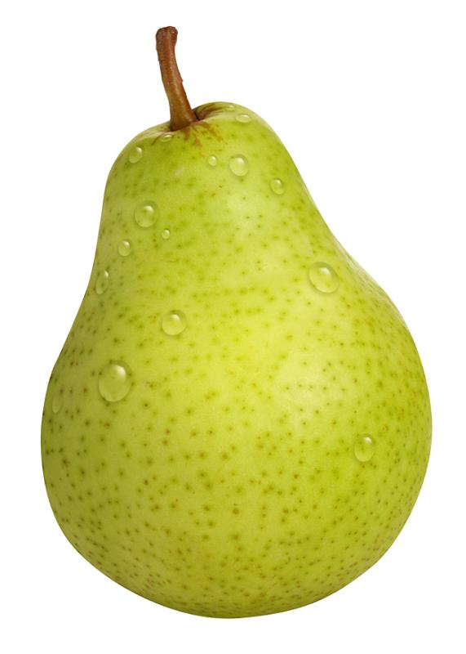
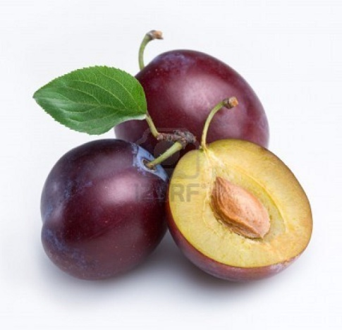
Общее название?
Груша
Слива
?

Slide 13
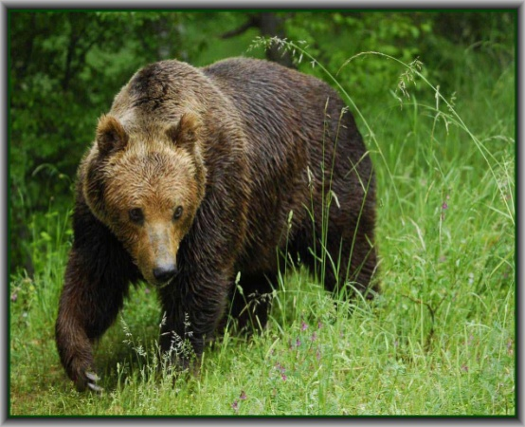
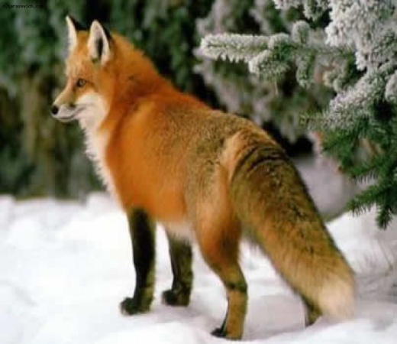
Общее название?
Медведь
Лиса
?

Slide 14
Нарисуй справа по точкам
точно такую же фигуру.

Slide 15
